Slide 1

Dikembangkan oleh:
Abdul Latif Mubasir
Full stack web developer
Widya Puspitasari
Graphic Designer
Miftahul Banani
Graphic Designer

Slide 2

Latar Belakang
Seiring berkembangnya teknologi yang semakin pesat dan juga karena terjadinya pandemi akhir-akhir ini manusia dipaksa untuk selalu berinovasi dan beradaptasi dengan kemajuan teknologi yang semakin cepat. Kemajuan teknologi terjadi diberbagai bidang salah satunya adalah dibidang pendidikan.
Berdasarkan dari peristiwa tersebut maka dibuatlah aplikasi SediaTek ini sebagai solusi untuk mendukung perkembangan teknologi dibidang pendidikan.

Slide 3


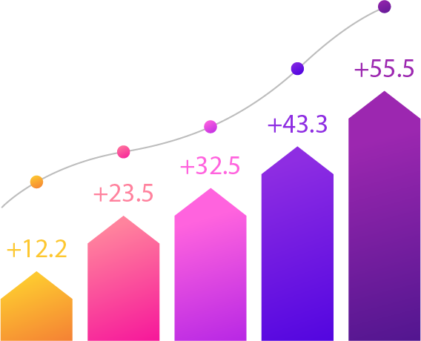



Manfaat
Mudah dalam membuat materi & tugas
Mudah mengawasi kegiatan belajar siswa
Mudah mengawasi perkembangan siswa
Data tersimpan secara online
Akses informasi beasiswa
Siswa dapat berjualan

Slide 4


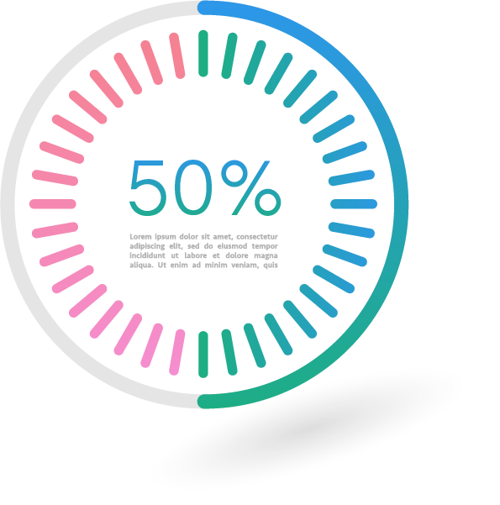


Keunggulan Aplikasi
Materi & Tugas
terstruktur
Keaktifan Kegiatan
KBM
Beasiswa Pelajar
Data tersimpan ketika ujian/latihan
Toko online
Lowongan Pekerjaan

Slide 5







Pengembangan
Forum Diskusi
Bimbingan Belajar
Organisasi Sekolah
Pencarian Job
Fitur Tryout UTBK
Materi Dibuat Permodul

Slide 6

Demo Aplikasi

